Slide 1
ПРЕЗЕНТАЦИЯ
НА ТЕМУ
БИОНИКА
АВТОР: Титова М. Н., учитель биологии
МОУ СОШ №3 п. Двуреченск

Slide 2
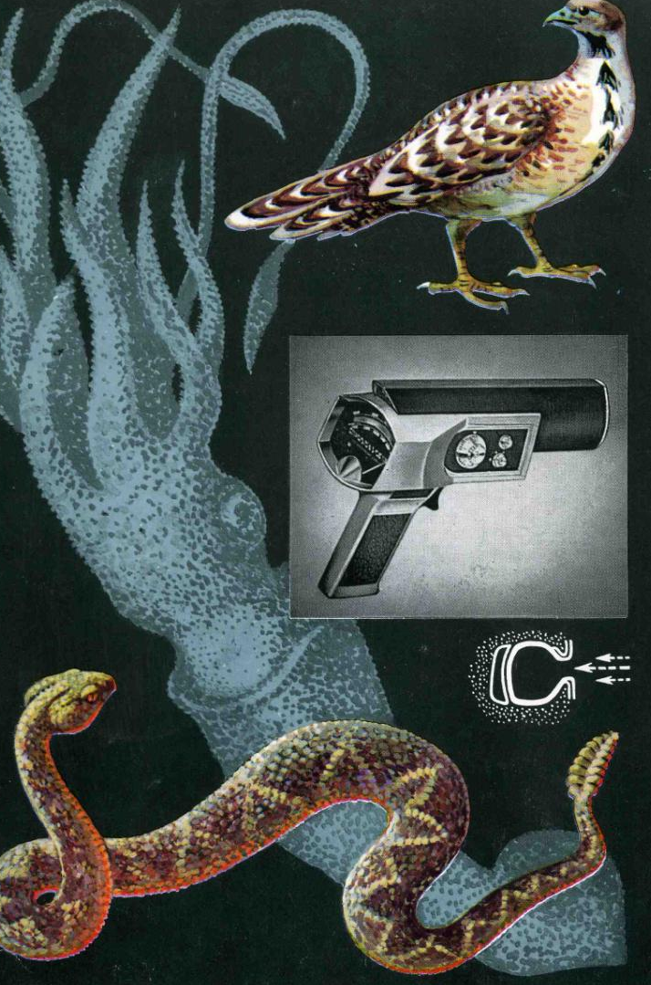
Природные термолокаторы
Термолокаторы – это органы, имеющиеся у немногих животных, которые могут воспринимать на расстояние тепловые (инфракрасные) лучи.
Сорная курица определяет температуру в гнезде с точностью до десятой доли градуса с помощью терморецепторов своего клюва.
За долго до того, как биологи обнаружили у ямкоголовых змей их термолокаторы, ученые и инженеры уже создали ряд устройств, весьма чувствительных к тепловому излучению: снайперские винтовки, инфракрасные прицелы, термистеры – термочувствительные сопротивления. В современной технике существуют инфракрасные детекторы, которые в сотни раз чувствительнее природных . С их помощью обнаруживают нагретые предметы на очень больших расстояниях.

Slide 3
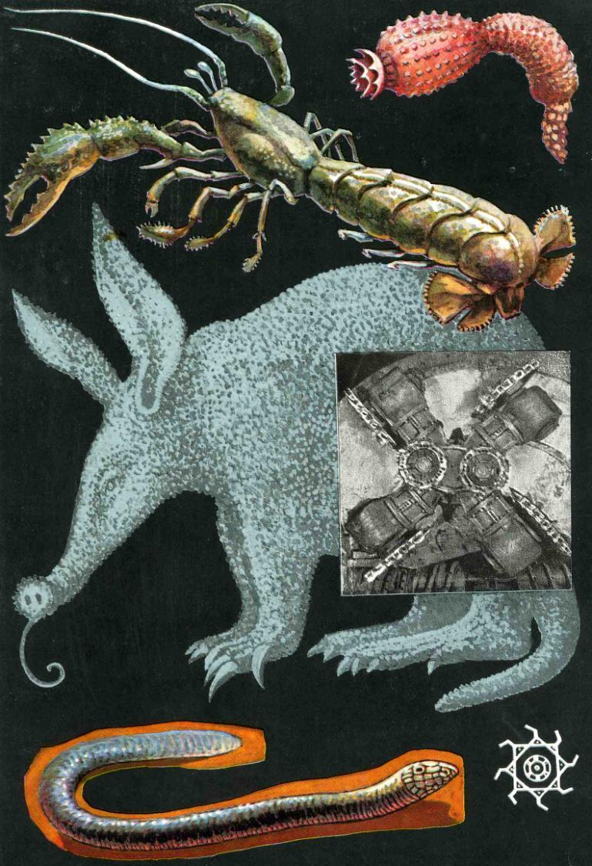
Живые землеройные снаряды
С помощью недавно изобретенного прибора эклектора удалось подсчитать, что общий вес всех почвенных животных на одном гектаре лесной земли составляет почти тонну. В условиях подземной жизни у некоторых почвенных животных выработались удивительные приспособления, с их помощью они прокладывают ходы и норы.
Живые землеройные машины представляют огромный интерес для биоников при создании подземных роющих агрегатов. Разработана, например, оригинальная модель, которая подобно кроту двигается под землей и пробивает туннель с гладкими плотными стенками.

Slide 4
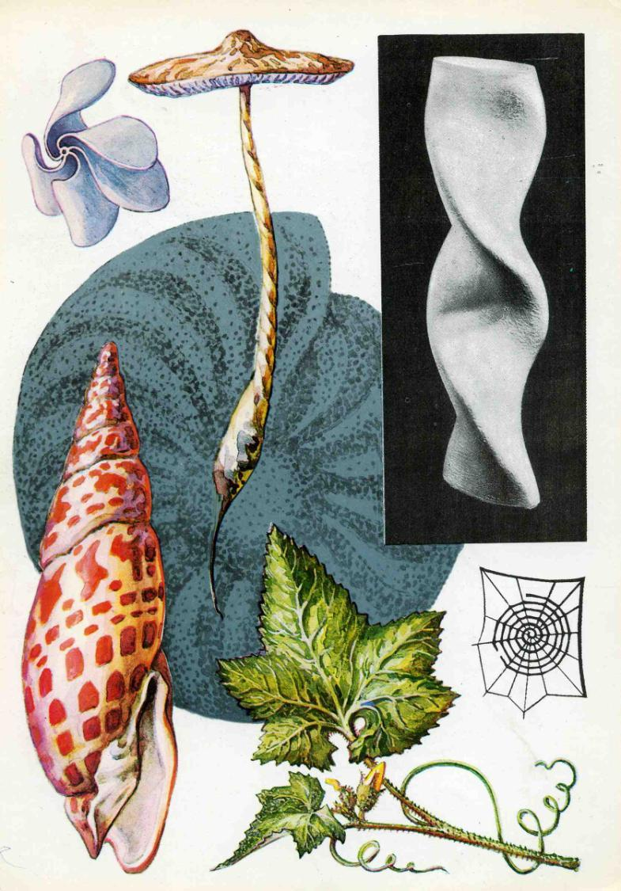
Спираль
Спираль одна из форм проявления движения, роста и развития жизни. Первым, кто открыл, что растущее растение описывает спираль, был Чарльз Дарвин.
Спираль в то же время является в природе и сдерживающим началом, направленным на экономию энергии и материала.
Благодаря завитой форме тонкостенные конструкции выдерживают большое гидродавление при погружении на глубину. Закрученная форма природных конструкции, как способ достижения большой устойчивости в пространстве при экономном расходовании «строительного материала», подсказала архитекторам новую форму спиралевидной основы здания – турбосомы. Турбосома аэродинамична, любые ветры лишь обтекают его тело, не раскачивая и не принося ей никакого вреда. Она может быть использована при строительстве высотных домов.

Slide 5
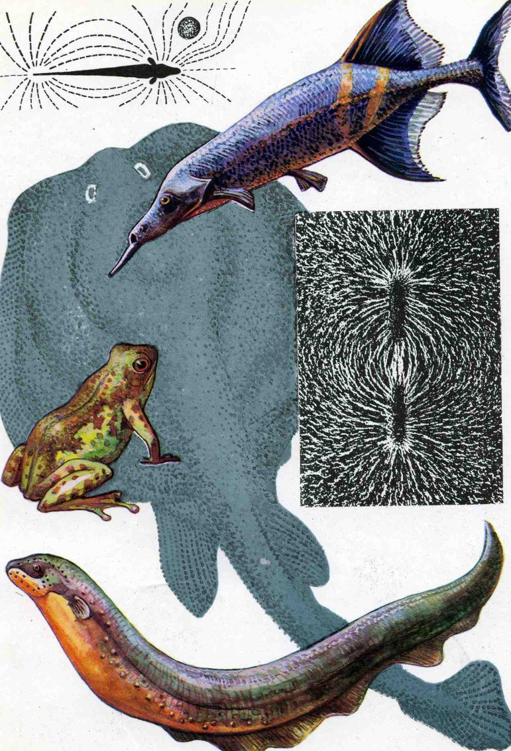
Электричество в живых организмах
В конце 18 века знаменитые ученые Гальвани и Вольта обнаружили электричество у животных. Его генерируют нервные, мышечные и железистые клетки у всех животных. Около 300 видов рыб способны создавать и использовать биоэлектрические поля. По характеру генерируемых разрядов их делят на сильноэлектрических и слабоэлектрических. Угри генерируют сильные разряды напряжением до 600 вольт, сомы-350 .
Приемы, используемые электрическими рыбами при ловле добычи и обороне от врагов, подсказывают человеку технические решения при разработке установок для электролова и отпугивания рыб. В современной подводной локационной технике пока не существует систем поиска и обнаружения, которые работали бы по образцу и подобию электролокаторов, созданных в мастерской природы. Учеными многих стран ведется упорная работа по созданию подобной аппаратуры.

Slide 6
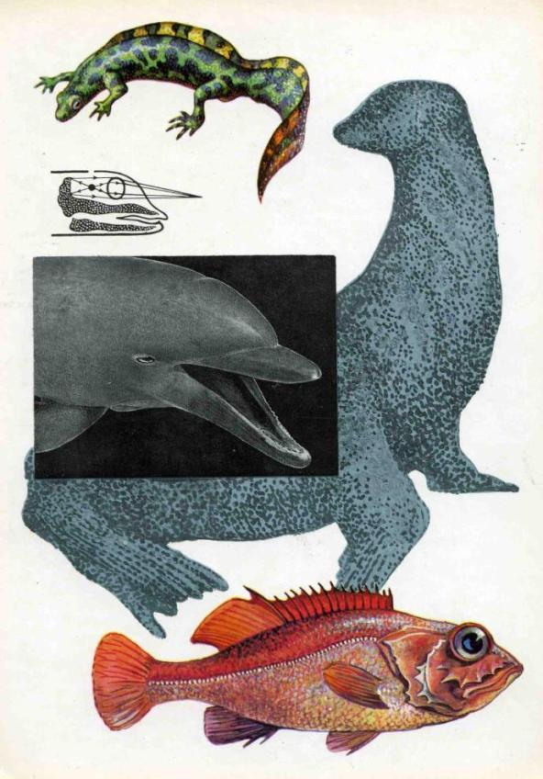
Гидролокация в природе
Почти все рыбы, миноги и водные амфибии ( шпорцевые лягушки, прибрежные саламандры и тритоны в период икрометания) имеют особый орган чувства- боковую линию.
Еще более чувствительна система ориентации в воде у таких морских млекопитающих, как зубатые китообразные, калифорнийские львы и особенно дельфины. Принцип работы локатора у дельфина основан на излучении животным звуковых сигналов и улавливания их отражении, эха.

Slide 7
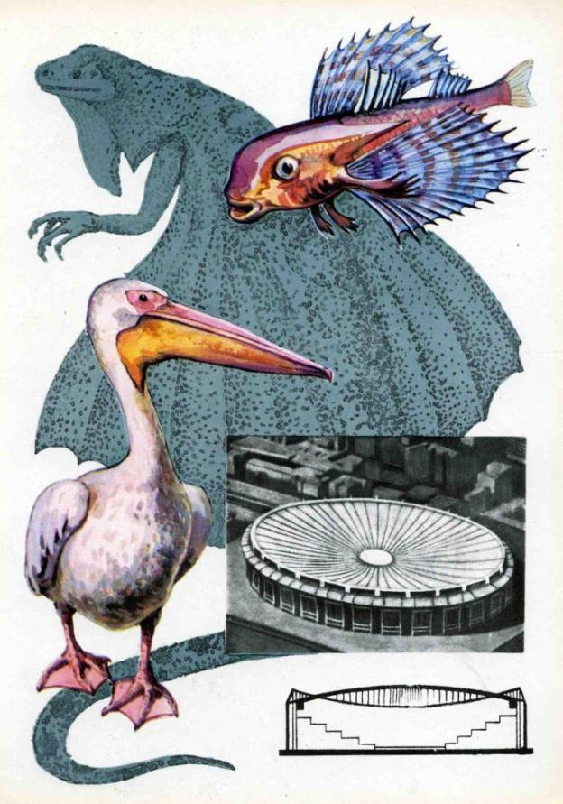
Вантовые конструкции
Паутинные нити – изумительное творение природы привлекли внимание инженеров.
В частности, паутина явилась прообразом конструкции моста на длинных гибких троса, положив тем самым начало строительству прочных красивых подвесных мостов.
Принципы построения природных конструкции из тонких натянутых нитей, а так же конструкции из нитей с натянутыми между ними мембранами легли в основу вантовых конструкции.
Прототипами для них послужили также такие природные модели, как перепончатые лапы водоплавающих птиц, плавники рыб, крылья летучих мышей и др.

Slide 8
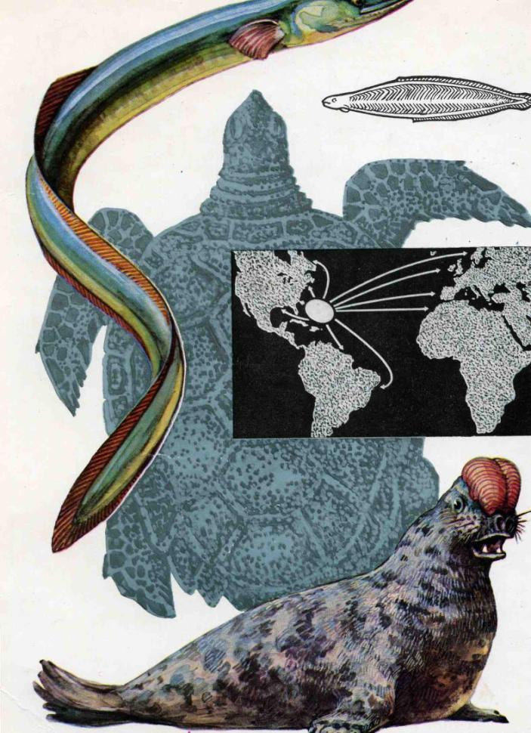
Искусные навигаторы
В природе существует много поразительных примеров способности к навигации у некоторых обитателей водной стихии.
Морские черепахи много раз в течение жизни приплывают именно в то место, где родились сами.
Каждый год совершают полные опасностей и трудностей путешествия из океана в родные реки лососевые рыбы.
Остается не раскрытым и секрет действия «механизма навигации» угрей.
Далекие миграции совершают сельдь, тюлька, треска, некоторые тюлени, морские котики и киты.

Slide 9
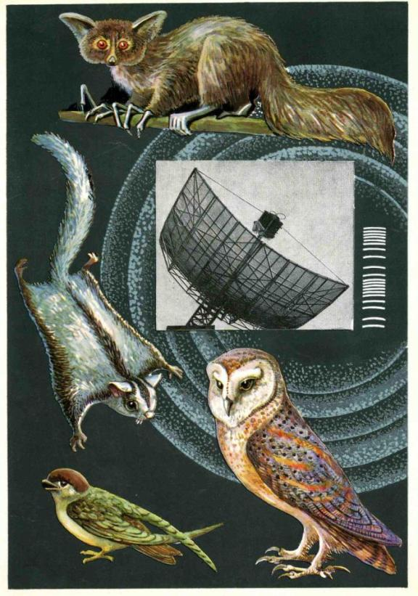
Живые радары
У некоторых животных слух «заменяет» зрение. Издавая звуки и прислушиваясь к их отражению, они обнаруживают таким образом на расстоянии или в темноте добычу, врага, препятствие и прочее.
Например: дятел и лемур ай-ай выискивают- личинок жуков-короедов; стрижи саланганы ориентируются в полной ночи пещер; ночная сова сипуха добывает себе пищу с помощью одного лишь слуха.
Радары (радиолокационные установки) были созданы несколько десятков лет назад. С их помощью по эху сигналу, отраженному от удаленного объекта устанавливают местонахождение, направление и скорость его движения.

Slide 10
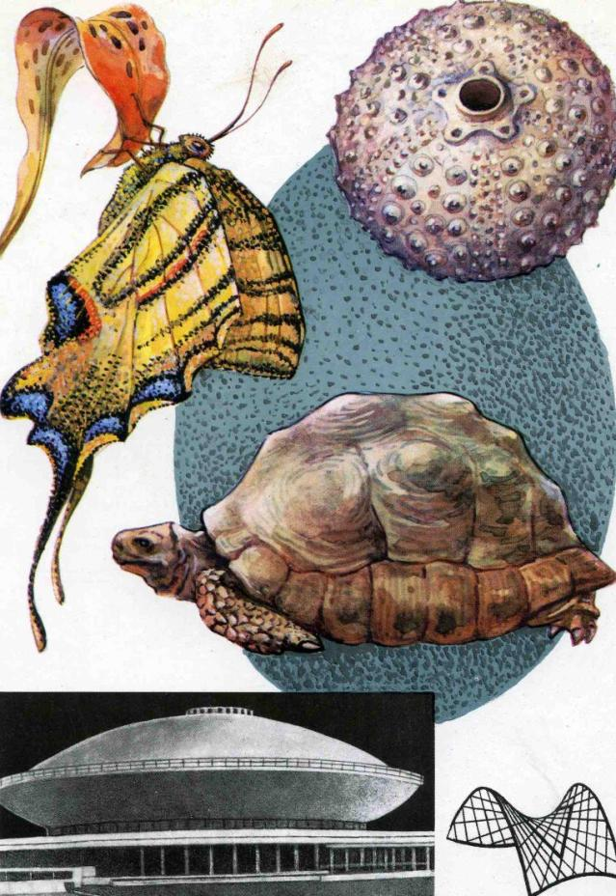
Оболочки
В мастерской природы часто встречаются конструкции в виде сводов различных пространственных форм (скорлупа ореха и яйца, панцири и раковины животных, гладкие листья, лепестки растении и др.) Пространственно изогнутые и тонкостенные, они, благодаря непрерывности и плавности формы, обладают свойством равномерного распределения сил по всему сечению.

Slide 11
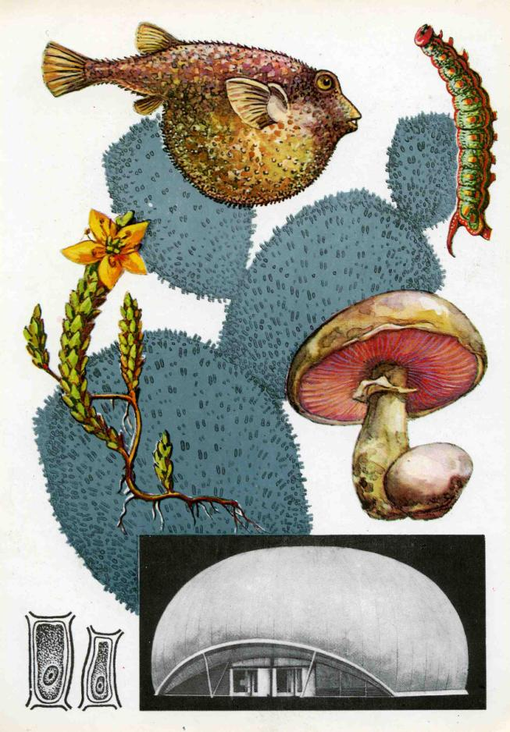
тургор
Принцип тургора живых моделей привел к появлению в архитектуре совершенно новой области строительной техники – созданию пневматически напряженных конструкции. Пневматическое напряжение , создаваемое избыточным давлением газа или жидкости, обеспечивает гибкой герметичной оболочке несущую способность и устойчивость при любых видах нагрузок. Важнейшими преимуществами надувных систем являются экономичность, малый вес, транспортабельность, компактность, быстрота монтажа, поэтому принцип тургора широко применяется при сооружении временных построек: выставочных залов, ярмарочных павильонов, спортивных залов, туристических лагерей, овощехранилищ и пр.

Slide 12
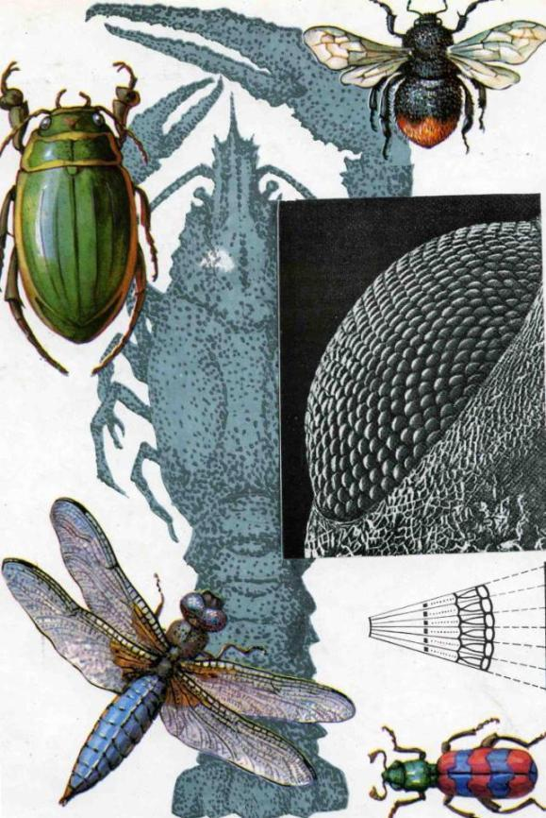
Мозаичные видения
Глаза насекомых и других членистоногих – сложные органы. При сильном увеличении можно увидеть, что такой глаз состоит из многих крошечных «окошечек» - фасеток Каждая фасетка является концом структурной единицы глаза – омматидия. Например глаз речного рака состоит из 3 тысяч омматидиев, комнатной мухи – 4 тыс., стрекозы – 28 тыс.! Сложный глаз дает не единое изображение предмета, а разлагает его на тысячи отдельных кусков, т.е. создает мозаику. Малейшее смещение предмета смешает и изображение с одного омматидия на другой. Поэтому сложный глаз исключительно точно реагирует на движение, и поскольку движущийся предмет последователь но появляется в разных глазках, это дает насекомому определить скорость перемещения. Основываясь на этом принципе, ученые создали прибор, способный мгновенно измерить скорость самолетов попавших в поле зрения. Бионики создали измеритель путевой скорости самолетов относительно Земли. Была разработана фотокамера «мушиный глаз» и «небесный компас».

Slide 13
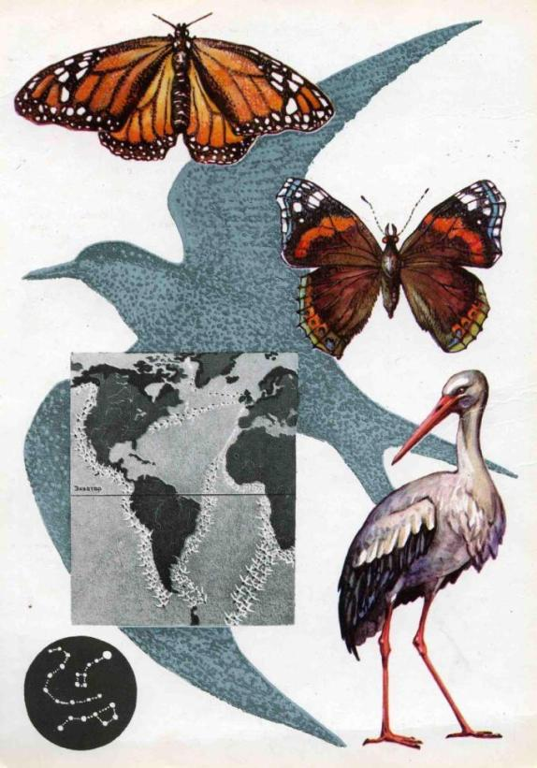
Мигрирующие по воздуху
В мире животных нет более искусных навигаторов чем птицы. С давних пор человек использовал голубей для пересылки писем. Известны случаи когда птиц увозили за тысячи километров в закрытых ящиках, вращающихся клетках чтобы «сбить их с толку», но выпущенные на волю они быстро определяли свое положение и летели в нужном направлении. Способность к навигации у птиц – чувство врожденное. Ученные полагают, что ориентация у птиц – процесс комплексный, в котором участвуют почти все органы чувств, но устройство и принцип работы систем ориентации – механизм ориентации , остаются пока не разгаданным. В этой связи привлекают биоников и далекие перелеты бабочек: репейниц, адмиралов, траурниц, некоторых бражников и особенно монархов. Бионики многих стран работают над механизмом ориентации животных раскрытие которого даст возможность человеку создать в технике принципиально новые навигационные системы.

Slide 14
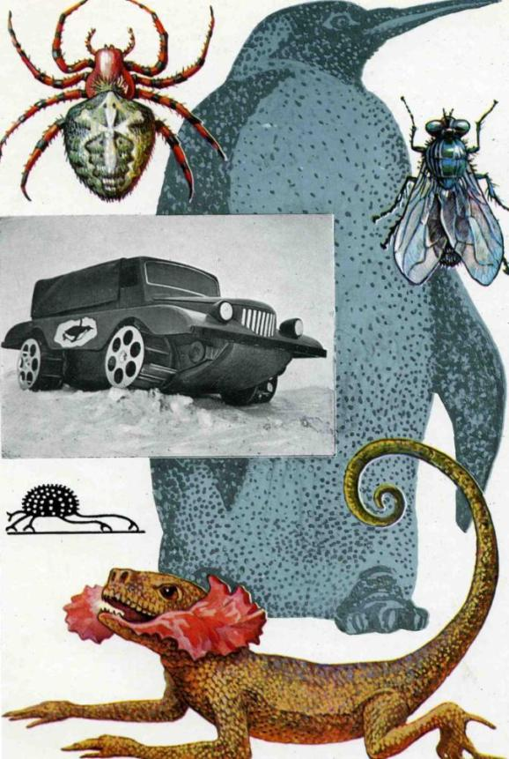
Биомеханические модели
За миллионы лет развития жизни на Земле природа в своей мастерской создала немало биологических моделей с оригинальным способом передвижения по различным поверхностям, снабдив их для этого особыми устройствами.
Так конечности мух и черных морских ежей имеют присоски, благодаря которым они могут перемещаться по совершенно немыслимым поверхностям.
Пауков природа наделила чудесным гидроприводом, жидкостью для которого служит кровь.
В основе движения обитателей сыпучих грунтов лежит принцип вибрации.
Своеобразен и способ передвижения пингвинов по снегу.
На основе изученных биомоделей, ученные разработали проекты вездеходных прыгающих, ползающих и других универсальных средств передвижения

Slide 15
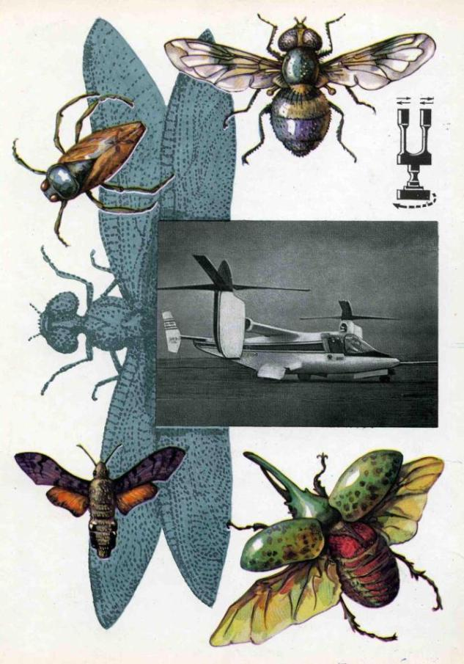
Полет насекомых
По экономичности полета, относительной скорости и маневренности насекомые не имеют себе равных ни в живой природе , ни в современной авиационной технике. Изучение летных особенностей насекомых открывает перед человеком бесконечное разнообразие оригинальных устройств в авиаконструкций. Так, например, жужжальца жуков колеблются во время полета в определенной плоскости и служат органом, определяющим отклонение от положения равновесия.
На этом же принципе создан прибор - гиротрон, применяемый в скоростных самолетах и ракетах для обнаружения углового отклонения и обеспечения стабильности полета
Стрекозы, осы, пчелы и бабочки бражники могут двигаться по воздуху не только вперед, но и назад, вправо, влево, вверх и вниз. Птеростигмы насекомых дали толчок для разгадки причины флаттера- вибрации самолетного крыла.

Slide 16
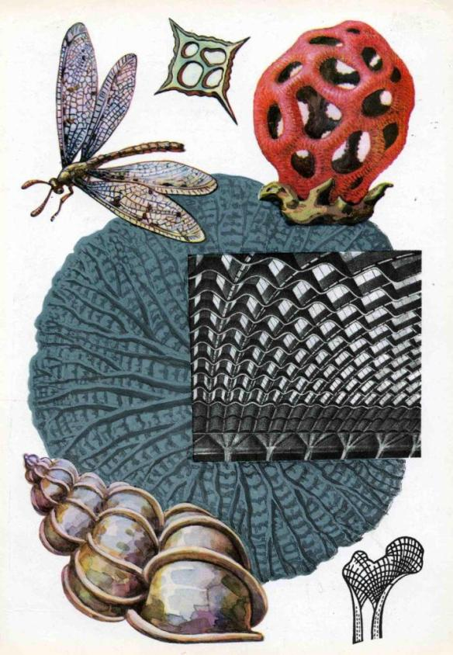
Сетчатые, решетчатые и
ребристые конструкции
В архитектурной практике широко используется принцип построения природных пространственно – решетчатых систем: радиолярии, диатомовых водорослей, некоторых грибов, раковин, даже микроструктура головки бедренной кости . В этих моделях особенно ярко проявляется принцип распределения материала с расчетом на самые случайные и разнонаправленные действия нагрузок. Например, структура головки тазобедренной кости построена так, что никогда не работает на излом, а только на сжатие и растяжение. Это используется в конструировании опорных рам, ферм, подъемных кранов. Тонкие крылышки стрекозы коромысла делают до 100 взмахов в секунду, шмеля - более 200, комнатной мухи-до 300, а комара дергуна – до 1000 взмахов. Они обладают достаточной прочностью благодаря разветвляющейся в них сетке жилок

Slide 17
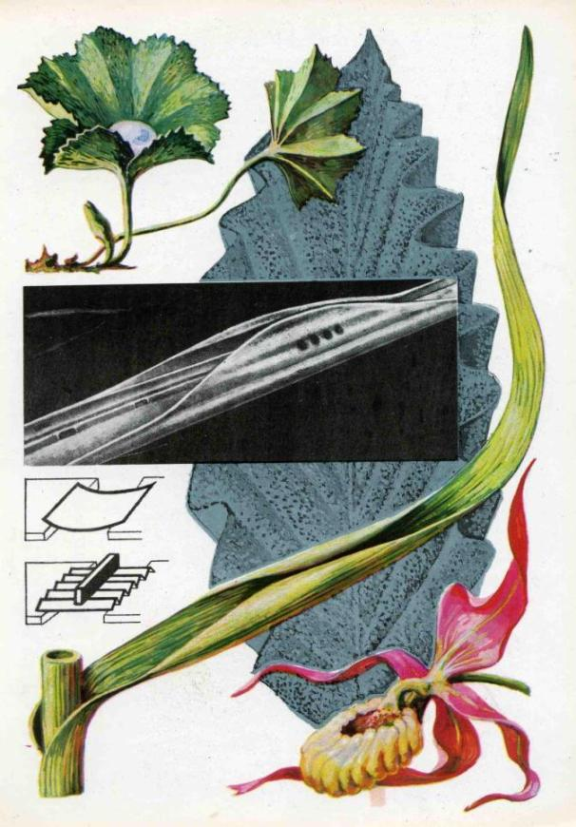
Констуркции предварительным
напряжением
Ребристая форма листа придает им по сравнению с другими листьями, дополнительную жесткость, прочность и устойчивость в пространстве.
Принцип сопротивляемости конструкции по форме, существующий в природе, нашел широкое применение в современном строительстве.
Складчатые конструкции просты в изготовлении и в монтаже. Они могут перекрывать весьма большие сооружения, зал ожидания на Курском вокзале, манеж института физкультуры в Москве и др.
Подражая природным структурным формам, мостовикам удалось создать ряд оригинальных проектов и сооружении. Так, например, взяв за основу форму полусвернутого листа, инженеры спроектировали мост через реку, сочетавший в себе поразительную прочность экономичность и красоту.

Slide 18
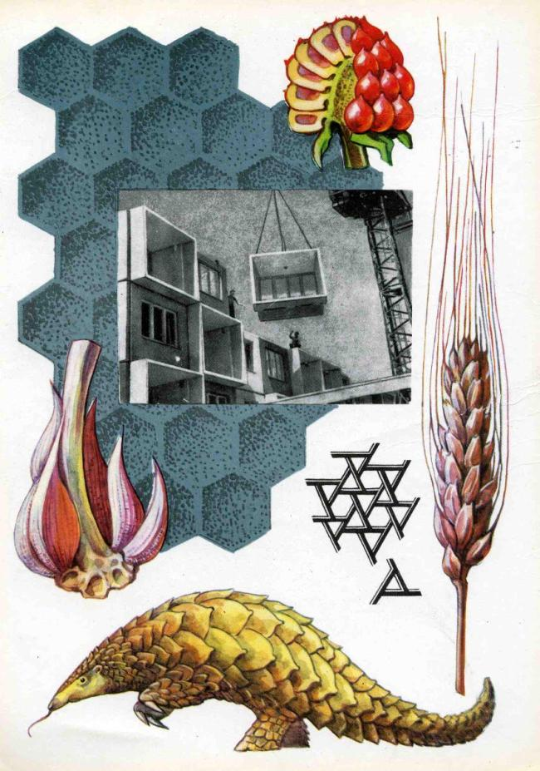
Унификация в природе
Нередко природа унифицирует конструкции, т.е. строит их из элементов одной и той же формы: лепестки цветов, семена злаков, головка чеснока, ягоды малины, чешуйки рыб, змей, шишек, панцири и т.д.
Наиболее экономичной является конструкция, составленная из правильных плотно сомкнутых шестиугольников.
Конструкция пчелиных сот легла в основу изготовления «сотовых панелей» для строительства жилых здании. В дальнейшем, с целью экономии материала, конструкторы стали собирать панели из одного элемента- треугольника с продленными сторонами. При сборке получается сотовая конструкция, но без двойных стенок.

Slide 19
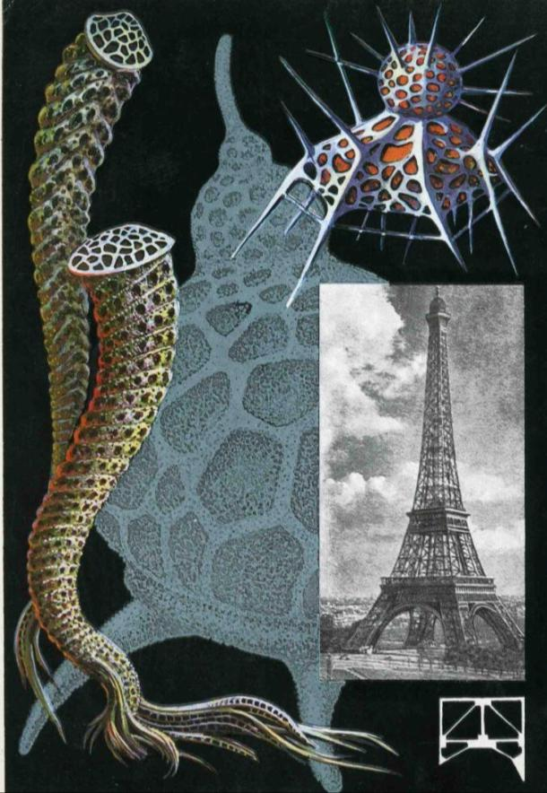
Дырчатые конструкции
В 1889 году в Париже по проекту инженера Эйфеля была сооружена трехсотметровая металлическая ажурная башня, ставшая своеобразным символом столицы Франции. Ученые обнаружили, что распределение силовых линии в конструкциях башни и в берцовой кости человека идентично, хотя при создании инженер не пользовался живыми моделями.
Легкая и хрупкая кость, способная выдержать большие нагрузки, стала предметом изучения ученых и архитекторов, в результате которого в архитектуре родился принцип дырчатых конструкции, положивший начало разработке новых пространственных структур.

Slide 20
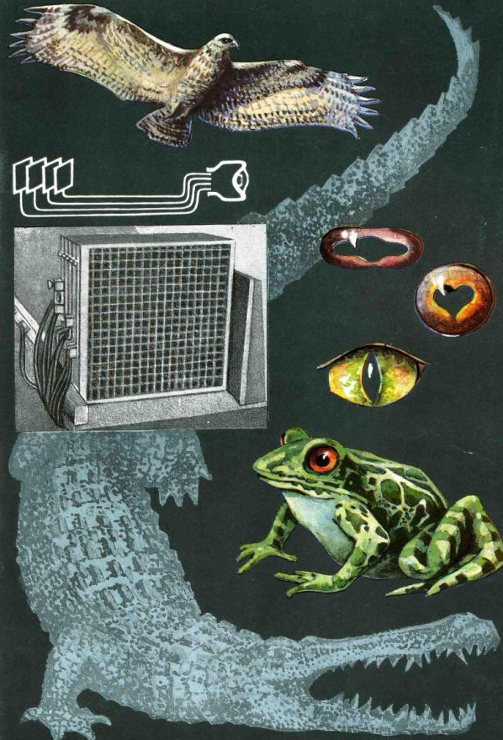
Камерный глаз животных
Для всех позвоночных, головоногих моллюсков и пауков характерны глаза так называемого камерного типа, т.е. сходные с устройством фотоаппарата. Хотя по сравнению с человеческим, глаза у животных устроены не столь сложно, некоторые из них обладают уникальными свойствами. Так, глаза хищных птиц отличаются большой зоркостью. Многие птицы способны видеть сквозь дымку и туман, а голубь может не мигая смотреть на солнце.
На основе работы глаза голубя спроектировали оптический прибор для опознавания объемных предметов. По принципу работы глаза лягушки уже создано несколько типов электронных моделей, используемых на аэродромах для обнаружения летящих самолетов и контроля за их движением.
На основе свойства некоторых животных видеть в темноте создан прибор – «кошачий глаз»

Slide 21
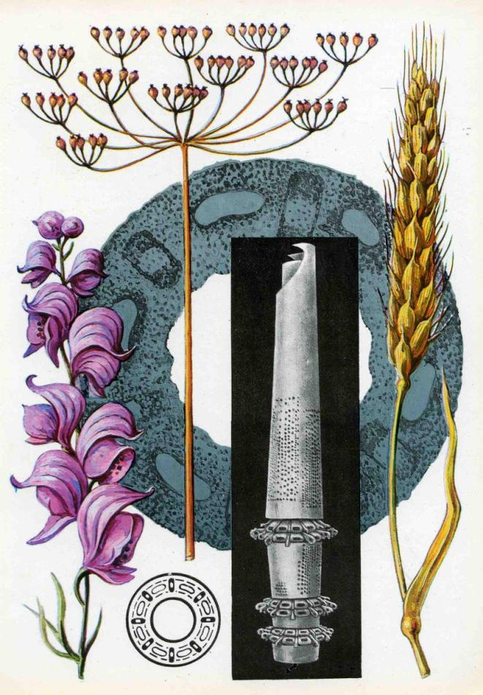
Стволовая архитектура
«Роль стебля, главным образом, архитектурная: это твердый остов всей постройки» г – говорил русский ученый К.А.Тимирязев. Природа в своей мастерской создавала растения по всем правилам строительной техники. Примерами тому являются растение пухонос из семейства осоковых и фабричная труба. Их конструкции в поперечном сечении оказались удивительно похожими, хотя создавались независимо друг от друга
На основе принципов построения природных высотных конструкции строители проектируют высотные здания нового типа типа стволовой конструкции. По принципу строения стебля пшеницы разработан проект высотного здания, у которого основание более узкое, чем средняя часть. Упругие демпферы, разделяющее здание по высоте на несколько элементов, снижают силу ветрового напора и сокращают нагрузку на основание.

Slide 22
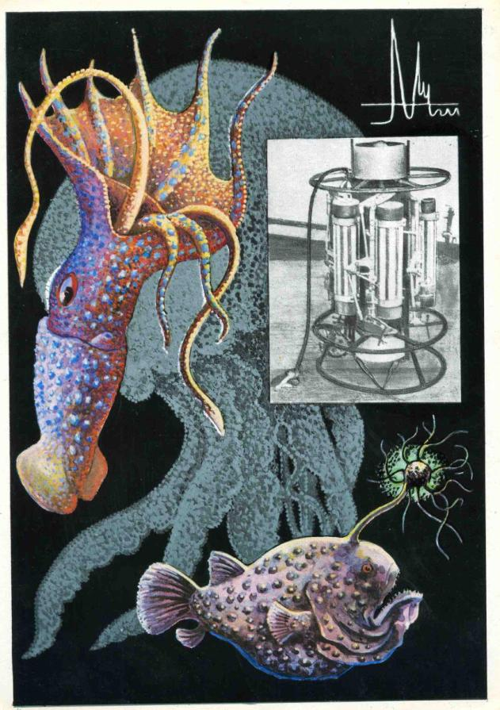
Живой свет
Существуют организмы отличающиеся изумительным свойством излучать свет. Распространены они повсеместно – от экватора до полярных широт и от поверхности воды до предельных глубин. Среди сухопутных жителей таких организмов немного, это некоторые грибы и насекомые. Основная же масса живых светящихся моделей живет в море и состоит из представителей простейших организмов, кишечнополостных, червей, моллюсков, ракообразных и рыб. Свечение организмов(биолюминесценция) является характерным признаком их жизнедеятельности.
Помимо желез с фотогенными (рождающими свет) клетками имеются фотофоры - специальные светящиеся органы, богато иннервированные и состоящие из рефлекторов и линз.
Живой свет привлекает многих ученых. Установлено , что в «светильниках» живых организмов почти вся химическая энергия при окислении превращается в свет, тогда как в обычной электрической лампе более 70% энергии уходит не на освещение, а на образование тепла.

Slide 23
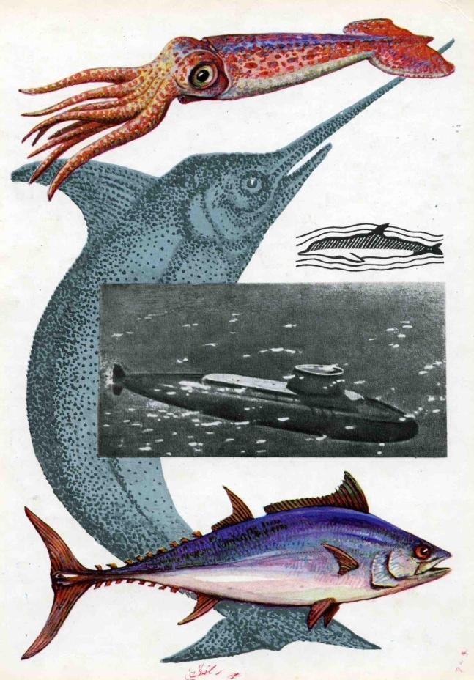
Гидродинамика живых систем
Конструируя живые плавательные механизмы, природа стремилась наделить их такими устройствами, которые обеспечивали бы им наиболее эффективное преодолевание сопротивления водной среды и высокой скорости.
К числу отличных пловцов относят кальмаров (60 км/ч), дельфинов, рыбу-меч (140 км/ч), тунцов .
Изучая и раскрывая гидродинамические секреты природных механизмов, гидробионики находят принципиально новые способы проектирования кораблей: заимствуют форму для современных подводных лодок, покрывают корпуса судов искусственной «дельфиньей кожей» (ломинфло).

Slide 24
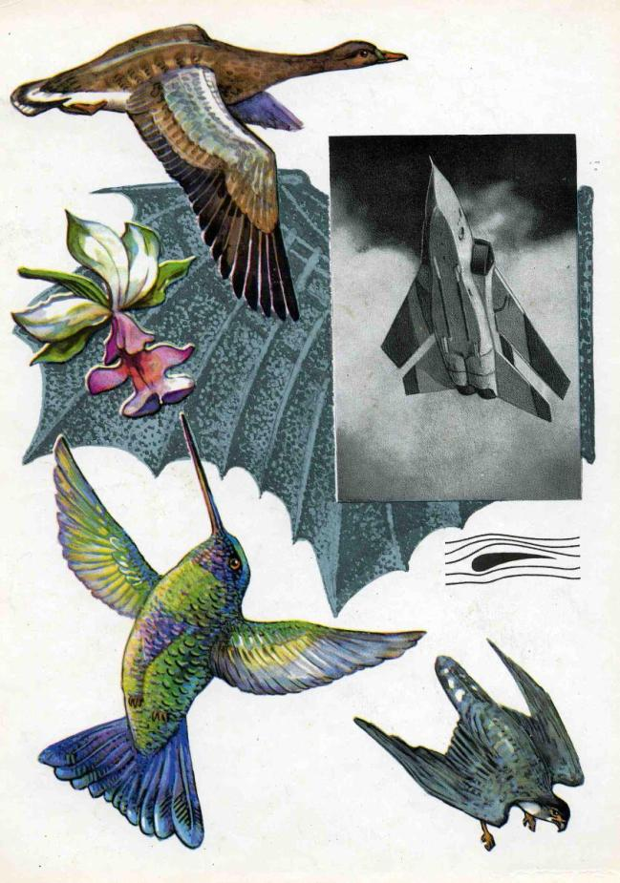
Аэродинамические прототипы
Тысячелетиями мечтал человек подняться в небо и полететь подобно птице или другим летающим конструкциям, созданным природой. Первым, кто начал изучать механику полета живых моделей с бионических позиции, был великий Леонардо да Винчи. В дальнейшем глубокий анализ общих принципов функционирования живых организмов и машин дал наш замечательный ученый Н.Е.Жуковский.
Авиаконструкторы при создании самолетов не обращались в «патентное бюро природы», и лишь возникшая в наше время необходимость в резком повышении экономичности, надежности и маневренности летающих машин привела их к живым моделям. Конструкторы многих стран заняты сейчас изучением механики полета птиц, созданием аппаратов с подвижными машущими крыльями: махолетов и орнитоптеров.

Slide 25
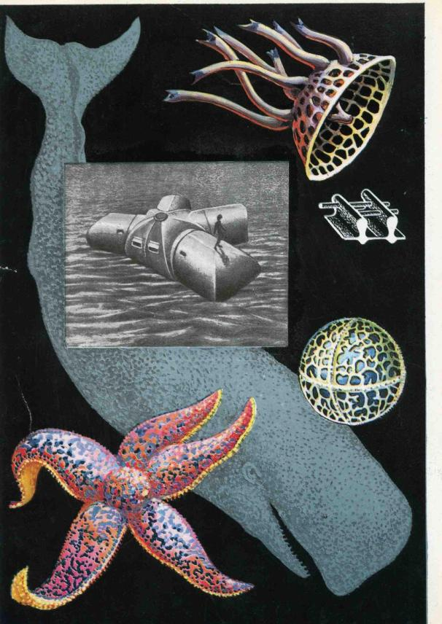
Глубоководные
аналоги
Мировой океан таит в себе огромный запас продуктов питания, химического сырья, минералов и полезных ископаемых, жизненно важных для человека, а также много тайн интересующих ученых различных областей науки. При построении первых глубоководных лодок – батискафов – ученые пользовались принципом функционирования подводного жилища паука серебрянки. Например идея конструкции пятикомнатного стального дома подводной лаборатории Кусто «Преконтинент-2» была подсказана морской звездой. Внимание биоников привлекают киты. Сделав всего лишь один- единственный вдох, киты и кашалоты могут погружаться на глубину 1500-2000 метров и оставаться там по 2 часа и более!

Slide 26
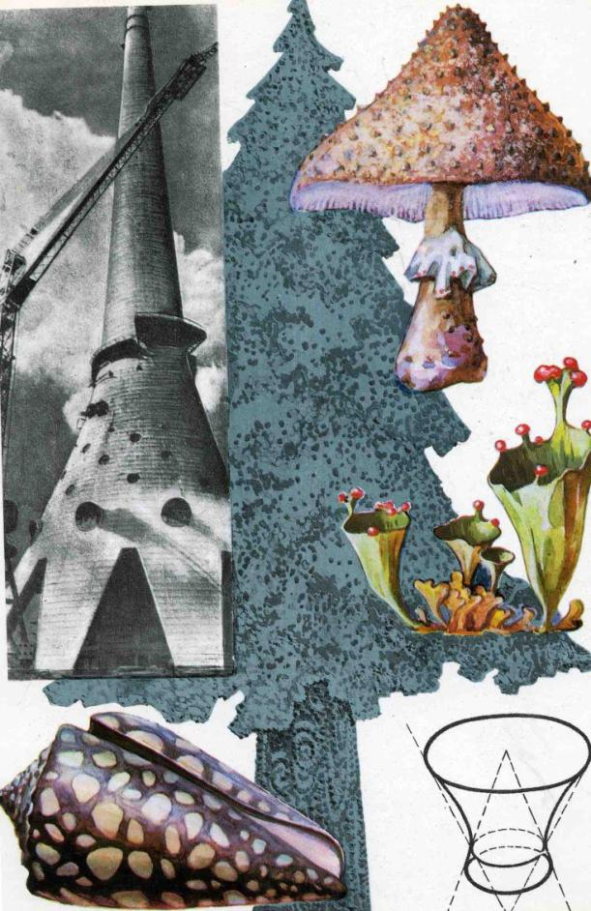
Конус
В живой природе функции и форма тесно сближены и взаимно обусловлены. Образование механических тканей живых организмов связано с интенсивностью роста и влиянием многих внешних факторов. Например для конструктивной формы, например стволов и стеблей растений характерно распределение строительного материала по линиям максимальных напряжении. Одной из опорных форм в природе является конус. Принцип конуса лежит в конструкции Останкинской телебашни,, водонапорной башни в Алжире.

Slide 27
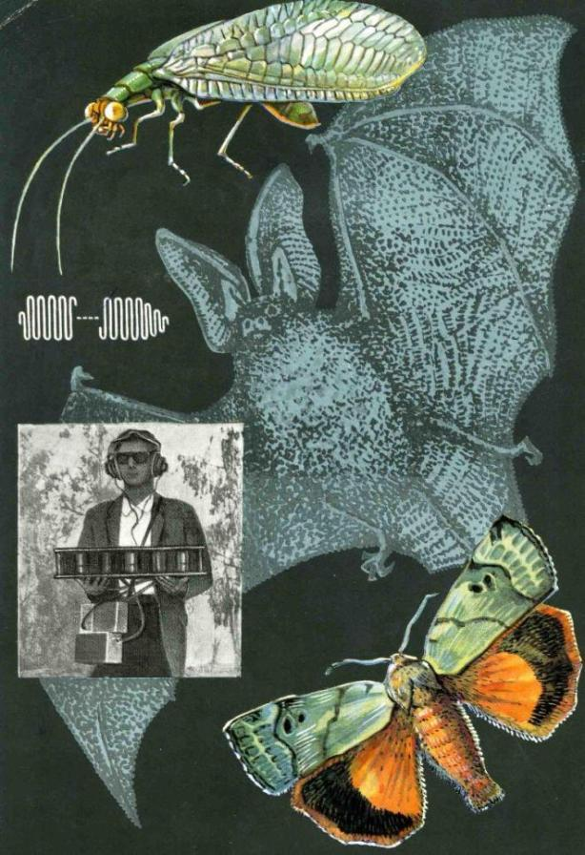
Крылатые эхолокаторы
Долгое время оставалось загадочной способность летучих мышей летать в абсолютной темноте и ловить «на ходу» насекомых, не задевая встречные предметы. Лишь в наше время благодаря специальной аппаратуре было установлено, что природа создавая живые модели, наградила некоторые из них, в том числи и летучих мышей, способностью издавать звуки с частотой колебания выше 20 тыс. герц, т.е. ультразвуки.
Интересно что некоторые ночные бабочки из семейства совок и златоглазки оказались также чувствительный к ультразвуковым сигналам. Моделирование живых локаторов открывает новые перспективы использования их конструкции в качестве чувствительных элементов разных технических систем. На основе принципа эхолокации летучих мышей конструируются модели приборов – поводырей, фонарей, ультразвуковых очков – локаторов для слепых и т. д.

Slide 28
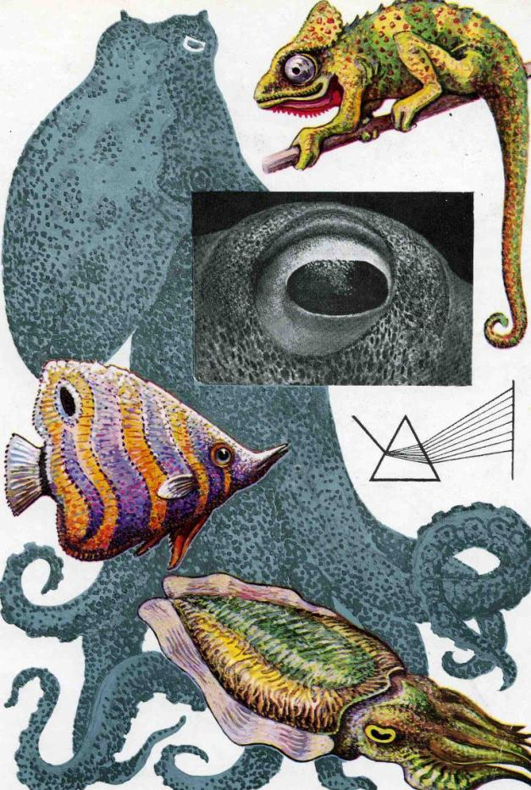
Мастера камуфляжа
Способность менять окраску присуща многим животным рыбам, квакшам, креветкам, конькам, хамелеонам, осьминогам, ящерицам, каракатицам и др. Изменение окраски у животных – сложный биологический процесс. Происходит он под влиянием раздражении извне, которые воспринимаются органами зрения и передаются через нервную систему кожным клеткам, поэтому если такого животного ослепить, то он теряет эту способность.
Под кожей у животных расположены особые эластичные клетки – хроматофоры, заполненные красящим веществом. По сигналу животного одни хроматофоры затягиваются, а другие уменьшаются, в результате начинает преобладать один цвет. Ученым удалось создать особые термометрические краски, с помощью которых легко узнать, как нагреваются во время работы различные детали машин и механизмов.

Slide 29
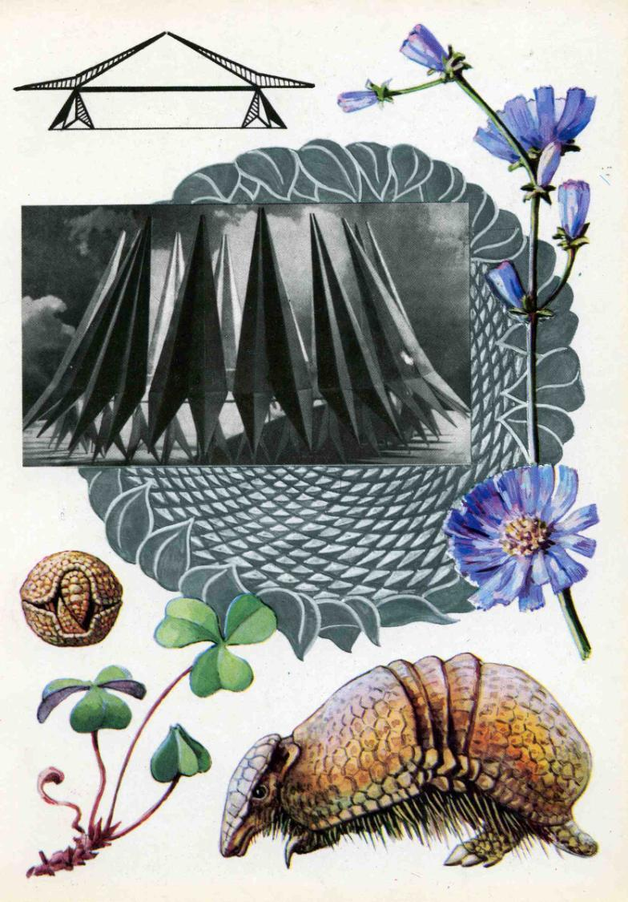
Трансформация

